Slide 1

НидФфедж
16
Алгоритм для поиска предложенных скидок в телефонных разговорах с клиентами

Slide 2
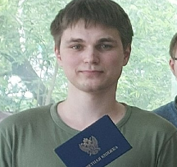
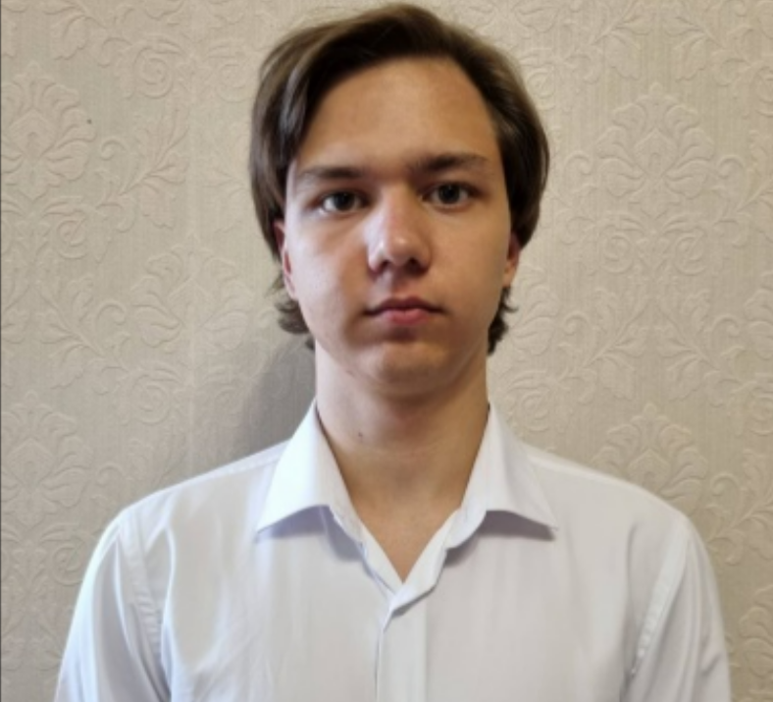


КОМАНДА "НидФфедж"
Илья Юнаков
Артем Абакумов
Кручинин Тимофей
Дмитрий Потапов
Разработчик
@yunikeil
79260324934
Тимлид
@vasil000000000000000000000
79624956076
Разработчик
@azazloqi
79051469472
Тестировщик
@gusert34
79854452149

Slide 3
Проблема
Необходимо:
Разработайте сервис, который по транскрибации телефонного разговора сможет определить, предлагал ли оператор контакт-центра скидку, и если предлагал — то какую.
Что имеется сейчас:
Набор обезличенных данных, включающий: датасеты для обучения и валидации качества модели. На выходе должна быть ML модель
Наше решение:
Набор различных ML-моделей(более точные/более быстрые), обученных на определение наличия скидки и ее размера

Slide 4
Наше решение
Постановка задачи
Разработка ML
Сборка проекта
Цель - разработать и обучить ML модель, написать API, тех.док, презентацию
Разработка ML-модели, обучение множества моделей для гибкого выбора между точностью и качеством, а так же анализа наилучшего варианта
Интеграция всех компонентов системы, проведение тестирования для проверки работоспособности и стабильности решения, а также подготовку к демонстрации.
1
2
3
4
5
Разбиение по ролям, выбор стека
Разработка API, тестирование
Распределение команды по ролям, выбор стека, применяемых моделей и алгоритмов обучения
Разработка API с применением FastAPI. Разбиение проекта по Docker контейнерам. Тестирование, проверка на требования

Slide 5

Обучение модели
За основу, в разработку была взята бесплатная библиотека с открытым исходным кодом для расширенной обработки естественного языка (NLP) - SpaCy. Выбор пал на нее из-за точности, скорости, удобства работы
Были использованы различные варианты размера предобученных моделей, для проверки гипотез и сравнения обученных моделей между собой по метрикам скорости/точности
Для удобства разработки и обучения модели были сделаны две функции-конвертатора из .csv формата в .json и обратно
Для повышения скорости обучения модели был переопределен размер батчей. Они так же могут быть переопределены под потребности конкретной модели/ситуации/железа

Slide 6
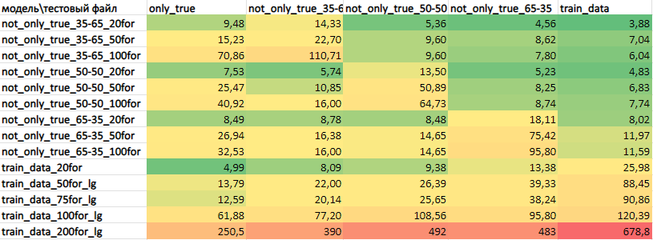
Анализ обученных моделей
В таблице и диаграмме можем увидеть сравнение всех обученных моделей. Можем увидеть что выигрышным вариантом по эффективности является модель обученная на неизмененном предоставленном датасете, с количеством итераций обучения = 200. Больше итераций смысла делать нет, т.к. модель начинает деградировать

Slide 7
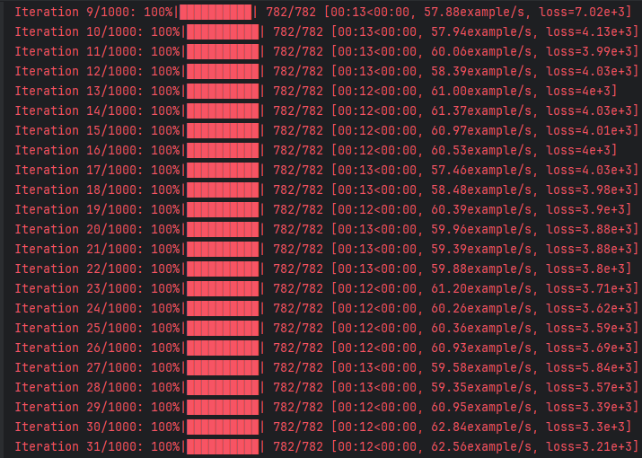
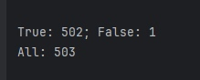
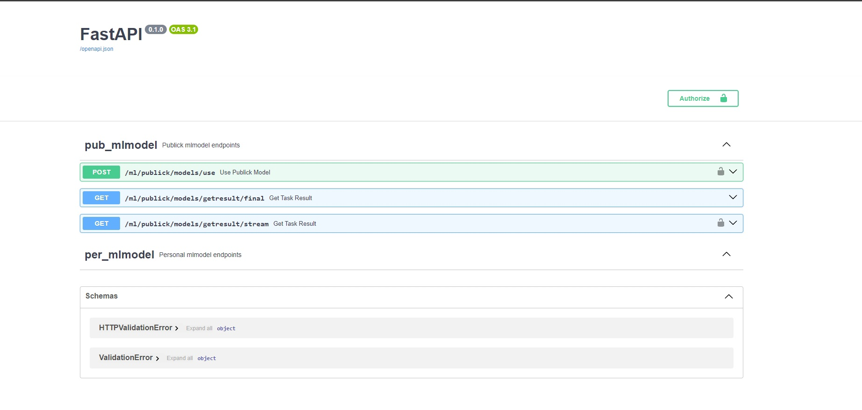
Работа модели
Удобное отслеживание процесса обучения модели, на котором можно увидеть прогресбар, количество итераций, затраченное время на 1 итерацию, количество примеров, обрабатываемое за 1 секунду, размер потерь
Пример вывода при тестировании модели. Можем увидеть количество сабмитов, реджектов и общее количество тестовых случаев
Интерфейс FastAPI с тремя endpoints. Использование модели и получение результата работы модели

Slide 8

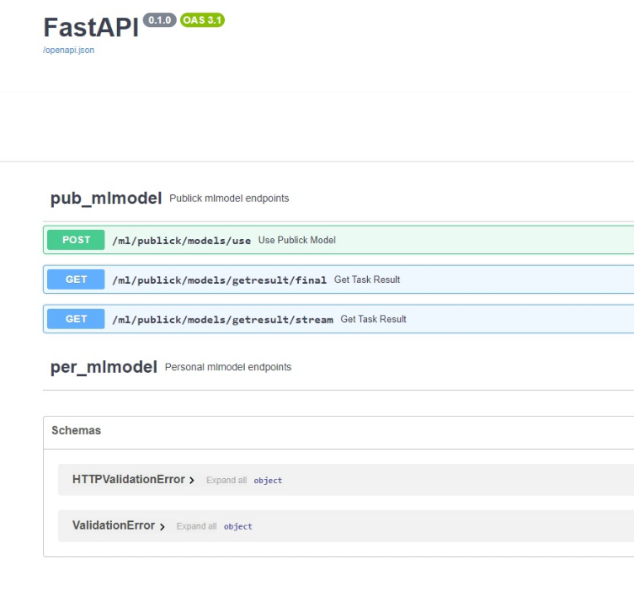
API
/ml/publick/models/use
Функция: Загрузка текста и выбор модели.
Запрос: Принимает массив строк в теле запроса и имя модели в параметре query.
Ответ: Автоматически создаёт куки с токеном доступа (JWT) действительным в течение 24 часов и инициирует задачу, обрабатываемую Celery worker.
/ml/publick/models/getresult/final
Функция: Получение окончательного результата задачи.
Запрос: Требуется ID задачи для получения обработанных результатов от worker.
/ml/publick/models/getresult/stream
Функция: Установление SSE соединения для получения промежуточных результатов.
Запрос: Проверяет access cookie и начинает слушать результаты обработки каждой строки от worker в реальном времени.

Slide 9
Итог
Были разработаны
ML-модель, API, техническая документация, презентация
Лучшее время работы эффективной модели
Самая быстрая модель с лучшим соотношением скорость/качество обработало 3399 данных за 28 секунд
Количество предобученных моделей
Было обучено 16 моделей под разные потребности и разные характеристики
Лучшая модель по точности
Самая точная модель смогла правильно распознать 3395 ситуаций из 3399

